Slide 1
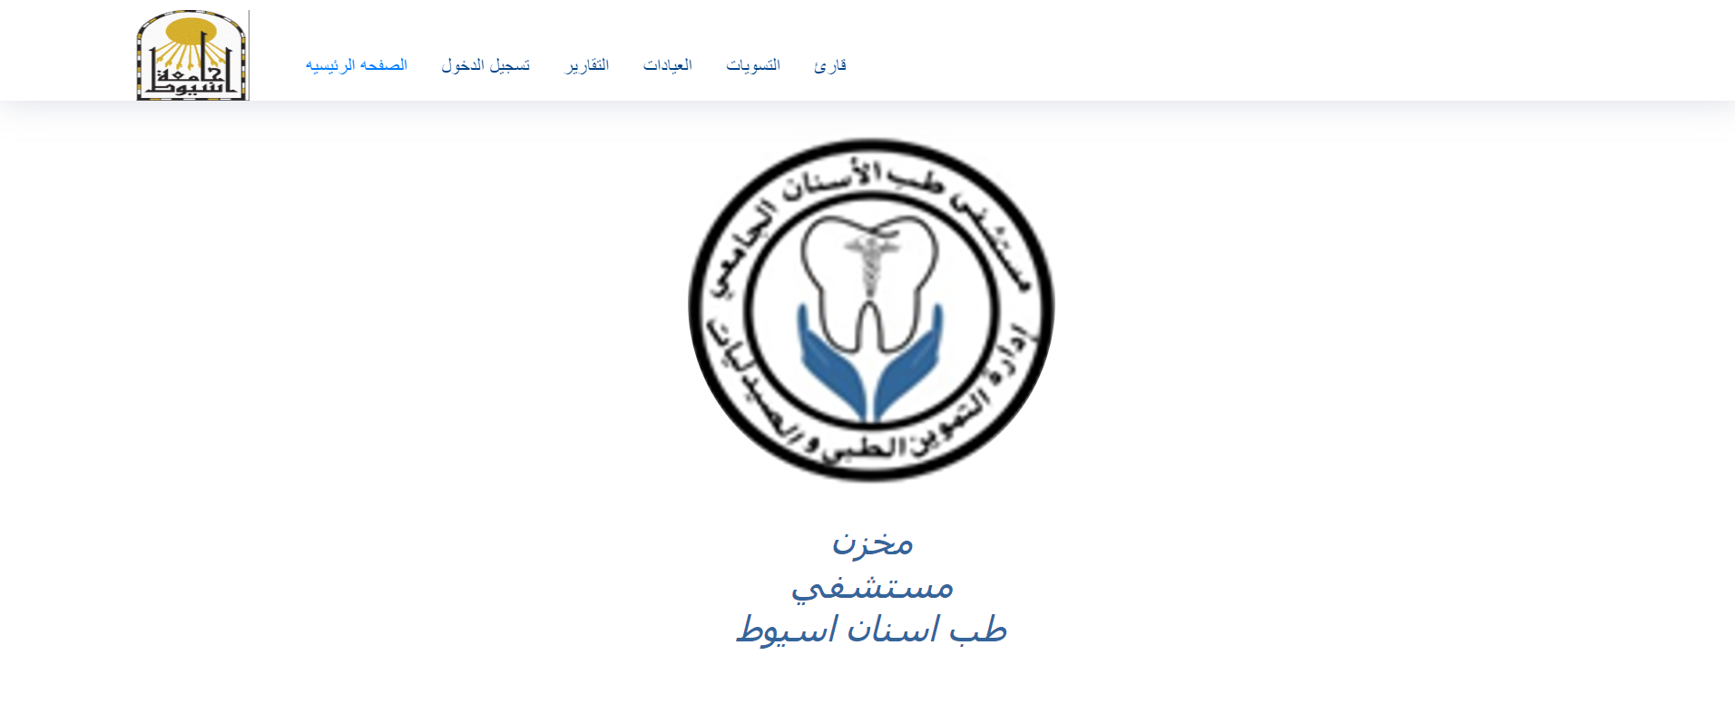
الصفحه الرئيسيه

Slide 2
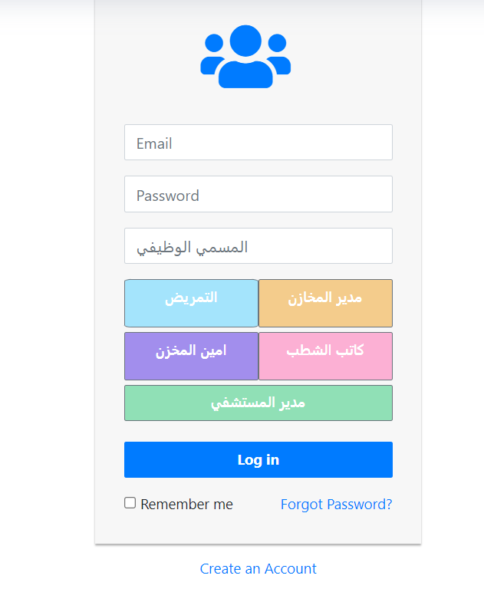
صفحه تسجيل الدخول يقوم الموظف بادخال email,pass,الوظيفه واذا كان ايا من هذه البيانات خاطئ لن يدخل الي البرنامج

Slide 3
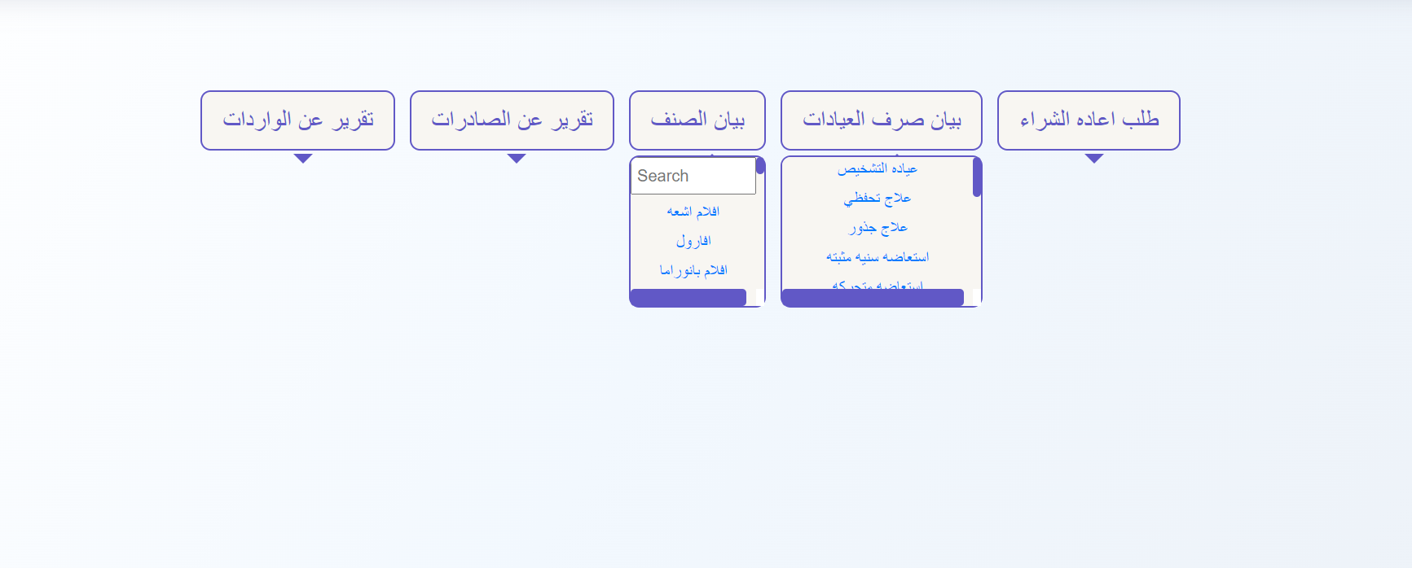
Report page if employee clicked to any item of this go to new page display all about he choosed

Slide 4
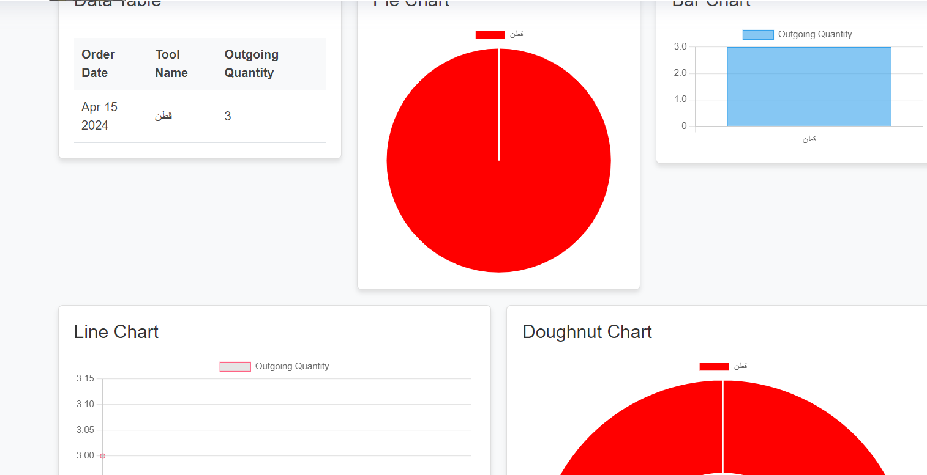
I have clicked on بيان صرف العيادات then chosedعلاج جذور these reports appeard these shown all tools that this clinic ordered through the year

